Slide 1
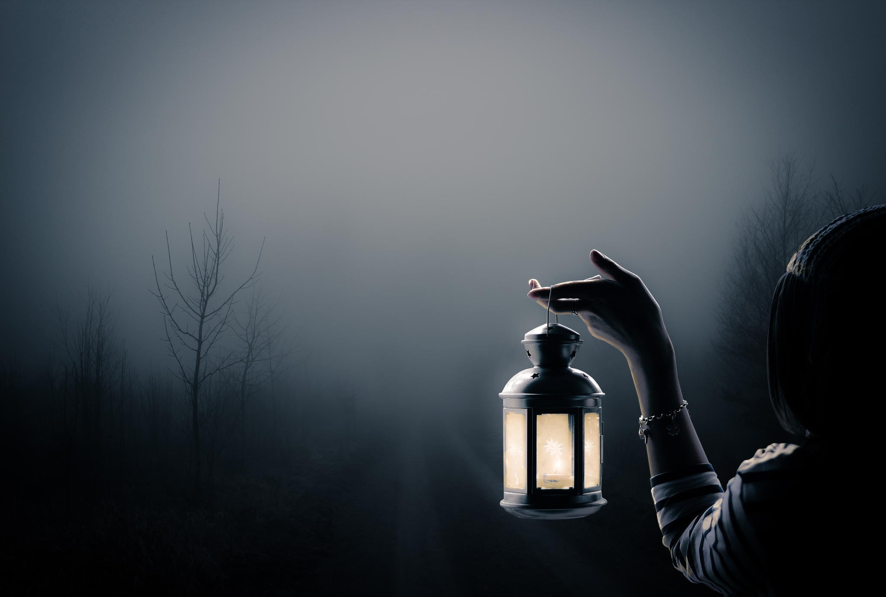
Kelias į laisvę
B A I M Ė
„Ir jūs pažinsite tiesą, ir tiesa
padarys jus laisvus“ (Jn 8, 32)
„Jei tad Sūnus jus išlaisvins,
iš tiesų būsite laisvi“ (Jn 8, 36)

Slide 2
KAS YRA BAIMĖ?
Baimė yra nuodėmės pasekmė.
„Viešpats Dievas pašaukė Adomą: „Kur tu esi?“ O tas atsiliepė: „Išgirdau Tavo balsą ir, išsigandęs, kad esu nuogas, pasislėpiau“
(Pr 3, 9-10)
Baimė yra galinga jėga.
„Izraelio vyrai, pamatę tą vyrą, bėgo
nuo jo ir labai bijojo“ (1 Sam 17, 24)
Baimė yra kančia.
„Baimėje yra kančia“ (1 Jn 4, 18)
„Širdis alpsta, keliai dreba, visų
veidai iš baimės pabalę“ (Nah 2, 10)

Slide 3
KAIP ĮVEKTI BAIMĘ?
Bijoti Dievo: „Nebijokite tų, kurie žudo kūną, bet negali užmušti sielos.
Verčiau bijokite to, kuris gali pražudyti ir sielą, ir kūną pragare“ (Mt 10, 28)
Tikėti Dievu: „Kai baimė apima, Tavimi pasitikiu. Dievu pasitikiu,
kurio žodį giriu. Nebijosiu, ką gali padaryti man žmogus?“ (Ps 56, 3-4)
Melstis Dievui: „Jiems pasimeldus, sudrebėjo susirinkimo vieta, visi
prisipildė Šventosios Dvasios ir drąsiai skelbė Dievo žodį“ (Apd 4, 31)
Mylėti Dievą: „Meilėje nėra baimės,
nes tobula meilė išveja baimę. Baimėje
yra kančia, ir kas bijo, tas nėra tobulas
meilėje. Mes mylime Jį, nes Jis mus
pirmas pamilo“ (1 Jn 4, 18-19)

Slide 4
„Staiga kilo toks stiprus žemės drebėjimas, jog kalėjimo pamatai susvyravo. Bematant atsivėrė visos durys, ir visiems nukrito pančiai. Kalėjimo prižiūrėtojas nubudo ir, pamatęs atviras kalėjimo duris, išsitraukė kalaviją norėdamas nusižudyti: jis pamanė, kad kaliniai pabėgo. Bet Paulius garsiai sušuko: „Nedaryk sau pikto! Mes visi esame čia“. Paprašęs šviesos, jis šoko vidun ir, visas drebėdamas, puolė Pauliui ir Silui po kojų. Po to išvedė juos laukan ir paklausė: „Gerbiamieji, ką turiu daryti, kad būčiau išgelbėtas?“ Jie atsakė: „Tikėk Viešpatį Jėzų Kristų ir būsi išgelbėtas tu ir tavo namai“
(Apd 16, 26-31).
„ir išvaduotų tuos, kurie, bijodami mirties, visam gyvenimui buvo patekę į vergiją“ (Hbr 2, 15).

